Slide 1
Gli strumenti quantitativi
L’indagine campionaria

Slide 2
Survey
Questionario strutturato
Informazioni su un numero elevato di soggetti
Matrice dei dati (analisi monovar., bivar., multivar., fattoriale)
Generabilità dei risultati (campione statistico, se casuale 400 casi in tutto il mondo)
Misura fenomeni e tendenze già noti

Slide 3
Le fasi dell’indagine
Concettualizzazione fenomeno e def. Indicatori
Costruzione questionario e pre-test
Campionamento
Somministrazione questionario
Analisi dei dati (elaborazione e interpretazione)
Presentazione dei risultati

Slide 4
Concettualizzazione fenomeno e def. Indicatori
Analisi esplorativa (ricerca secondaria, qualitativa)
Identificazione elementi da approfondire:
  Precisare e circoscrivere oggetto studio
  Identificare parti oggetto (se da indagare unite o separate)
  Variabili determinanti (ipotesi) su fenomeno osservato
  Indicatori (concreti) → indici (insiemi, funz. mat) su variabile astratta

Slide 5
Costruzione questionario e pre-test
Definizione operativa:
domanda → risposta (codificata nella matrice dei dati come indicatore degli stati possibili di una variabile)

Slide 6
Costruzione questionario e pre-test 2
  Domande chiuse
  Massimo 5 alternative (possibilmente variare l’ordine in ogni questionario)
  Perdita informazioni → domande aperte
  Possibilità di scale (es. di Lickert)

Slide 7
Costruzione questionario e pre-test 3
  Lettera di presentazione (chi lo fa, obiettivi indagine, benefici/utilità, anonimato): Apri pdf
  Istruzioni compilazione

Slide 8
Campionamento
Un campione è rappresentativo della popolazione se presenta gli stessi tipi di soggetti nella stessa proporzione
  Casuale
  Sistematico
  Stratificato
  Panel
  Trend survey
  A valanga

Slide 9
Analisi dei dati
Monovariata (frequenza, percentuale, media, mediana, deviazione standard)
Bivariata (tabelle a doppia entrata, indici di correlazione)
Multivariata
Analisi fattoriale

Slide 10
Variabili
Nominali (percentuale, frequenza, associazione)
Ordinali (percentuale, frequenza, cograduazione)
Scalare (percentuale, frequenza, correlazione)
Numerali (percentuale, frequenza, correlazione, analisi fattoriale…)

Slide 11
Presentazione dei risultati
Uso di tabelle (es tabelle a doppia entrata, multiple)
Uso di grafici

Slide 12
Livello di rischio percepito
Indici di consumo
Totale
mai
occasionale
abituale
per nulla rischioso
24,9
22,5
52,7
100
2
32,8
38,6
28,6
100
3
45,9
34,7
19,4
100
4
64,0
23,5
12,5
100
molto rischioso
79,2
11,2
9,6
100

Slide 13
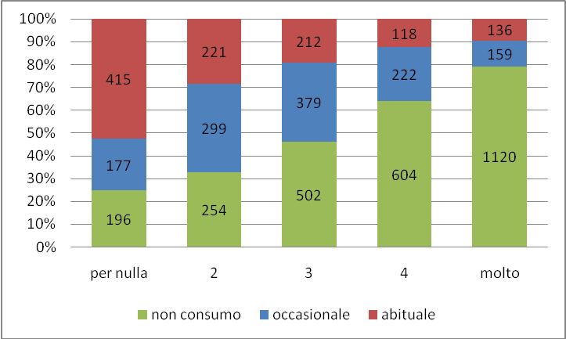
Fig. 10 - Indici di consumo / percezione rischio cannabis. “Non consumo” = “mai”; “consumo occasionale” = “½ volte all’anno” + “2/3 volte al mese”; “consumo abituale” = “nel week end” + “più volte nella settimana” + “tutti i giorni”.

Slide 14
Network analysis
Misura le relazioni tra soggetti
Frequenza (quanti soggetti si relazionano con altri soggetti)
Itensità (quanti contatti tra due soggetti)
Direzione (chi si rivolge a chi, chi comanda…)

Slide 15
Sociometria di J.L. Moreno
Dimensioni:
Affettive-relazionali: affinità psicologiche (con chi vorresti uscire?)
Leadership: gerarchia nel gruppo (chi vorresti come capoclasse?)
Abilità: raggiungimento di un obiettivo (con chi vorresti fare un lavoro?)
L
🡪 | Andrea | Luisa | Giovanni | Marta
Andrea | Ø | si | no | no
Luisa | no | Ø | no | si
Giovanni | no | si | Ø
Marta | no | no | si | Ø
 | si
Andrea | 0
Luisa | 2
Giovanni | 1
Marta | 1
M
G
L
A

Slide 16
Sociogramma
Intensità
Bassa
(<=5 contatti)
Media
(>5, <= 15)
Alta
(>15)

Slide 17
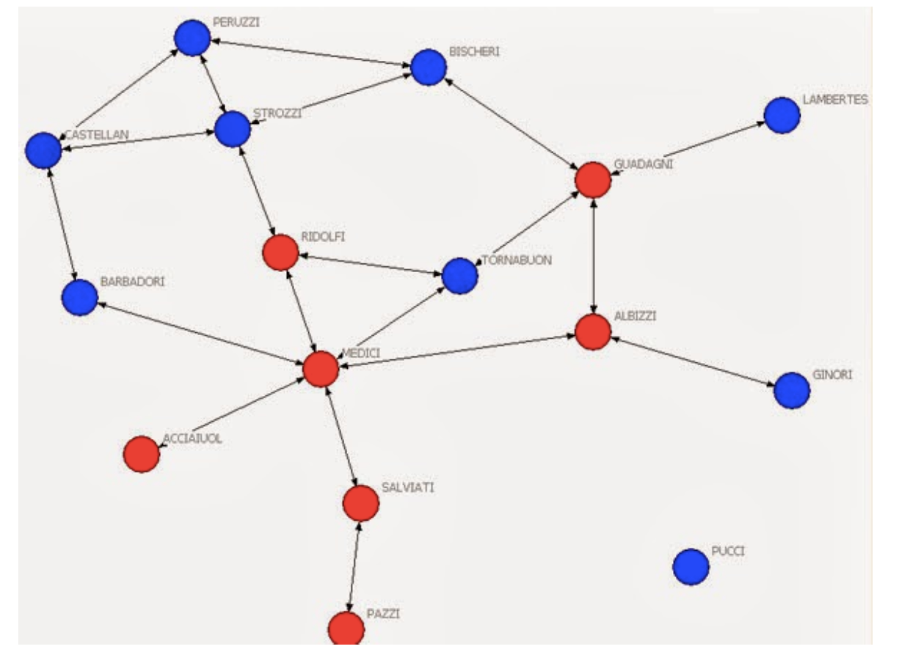
Software utilizzabile: UCINET

Slide 18
Applicazioni pratiche
(vedi slide su teorie dei SN)
All’interno di una comunità (gruppo, organizzazione, rete sociale offline e online) individua:
Gli hub che possono essere o sono influencer
Le persone periferiche che sono comunque da raggiungere
La direzione del flusso delle informazioni
La diffusione del flusso delle informazioni
Possibili futuri legami (previsione scenari)
Incrociare proprietà dei soggetti anziché i soggetti (vedere le reti sulla base delle caratteristiche – es titolo di studio, ricchezza, etc) anziché sulle persone
Vedere quale evento ha maggiori affluenze, da chi e per quali caratteristiche
Analisi di contenuto della stampa e riportare chi si incontra con chi, va da chi etc…anche sotto il profile delle relazioni internazionali

